Slide 1
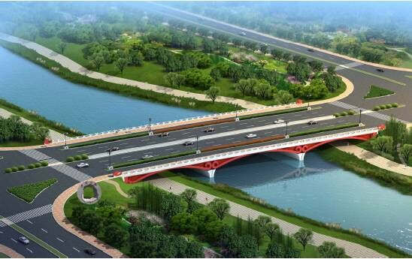
建筑施工安全常识

Slide 2
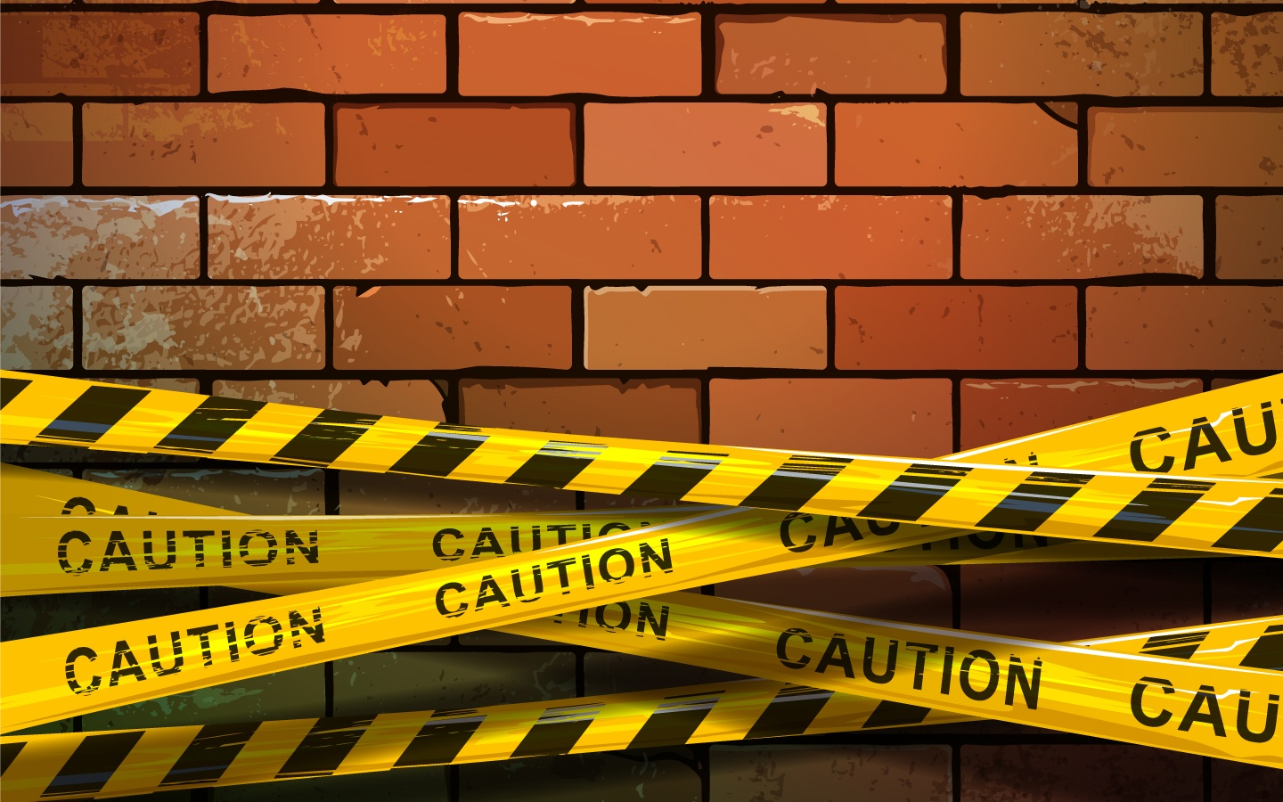
一、自我保护常识
PPT模板下载：www.1ppt.com/moban/ 行业PPT模板：www.1ppt.com/hangye/
节日PPT模板：www.1ppt.com/jieri/ PPT素材下载：www.1ppt.com/sucai/
PPT背景图片：www.1ppt.com/beijing/ PPT图表下载：www.1ppt.com/tubiao/
优秀PPT下载：www.1ppt.com/xiazai/ PPT教程： www.1ppt.com/powerpoint/
Word教程： www.1ppt.com/word/ Excel教程：www.1ppt.com/excel/
资料下载：www.1ppt.com/ziliao/ PPT课件下载：www.1ppt.com/kejian/
范文下载：www.1ppt.com/fanwen/ 试卷下载：www.1ppt.com/shiti/
教案下载：www.1ppt.com/jiaoan/

Slide 3
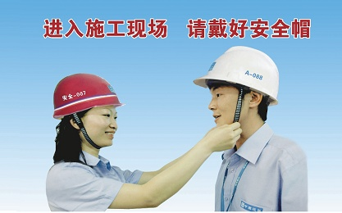
1、进入施工现场要正确佩戴安全帽
●检查安全帽，发现破损，裂纹要及时更换新的，
●戴安全帽必须系好下额带。

Slide 4
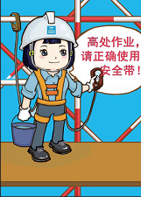
2、正确使用安全带
安全带要高挂低用
安全带不能打结使用，不能将钩直接挂在不牢固物和直接挂在非金属绳上使用
高处作业时，在无可靠安全防护设施时，要先挂牢安全带后再作业

Slide 5
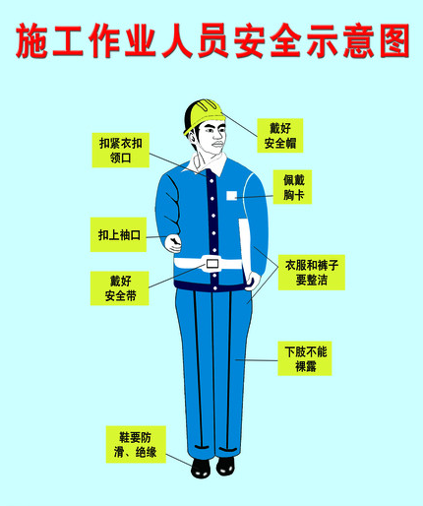
3、穿好“三紧”工作服
金属切削机床（车、铣、刨、钻、磨、锯床等）操作人员，工作中要穿袖口紧，领口紧，下摆紧的工作服。
不得带手套，不得围围巾；女工应将头发盘在工作帽内，长发不得外露。

Slide 6
4、使用其它防护用品
混泥土振捣器操作人员，作业中必须穿绝缘鞋，戴绝缘手套，防止发生触电事故
电、气焊作业工人，作业中要带电、气焊手套，穿绝缘鞋，使用护目镜及防护面罩
有尘、毒、噪声等环境作业的工人，要戴防尘、防毒口罩，使用防噪声耳塞

Slide 7

二、安全防灾防损常识
（一）高空坠落篇

Slide 8
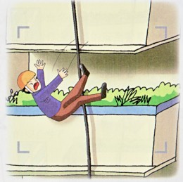
高处坠落的危害
近年来所发生在建筑业“六大伤害”(高处坠落、坍塌、物体打击、机械事故、临电伤害、火灾)事故中，高处坠落事故的发生率最高、危险性极大。

Slide 9

高危时间段
每年的4、5、6、7、8、9等6个月是高处坠落作业相对较多的月份，共占事故总数的69.5%。每天上班后一个小时、下班前一个小时是事故多发时间，特别是下午上班后的一个小时。

Slide 10
高坠事故原因分析
1、施工单位安全意识不强，未进行岗前培训。
2、施工人员安全意识薄弱，总以为安全事故离自己很远。
3、高空作业未按规定使用安全带、安全绳。
4、回南天雨水多、空气潮湿、易滑倒。
5、预留洞口没有按照要求设置安全防护措施。
安全意识淡薄！

Slide 11
高处作业应注意事项
1、高处作业
要穿紧口工作服，防滑鞋，戴安全帽，系安全带；
遇到大雾、大雨和六级以上大风时，要停止高处作业；
作业时要带好工具袋，暂时不用的工具，装入工具袋；
各种物料用系绳或溜放的方法放到地面，不得向下抛掷物料；
作业人员不得相互嬉戏打闹，以免失足发生坠落事故 ；
未经允许任何人不得改动或拆除防护设施

Slide 12
2、上下交叉作业
●不要在上下同一垂直面上作业。如果必须在上层物体有可能坠落的范围内作业，上下层之间要设隔离防护层
3、攀登作业
●从规定的通道上下，不得攀爬脚手架杆件
上下梯子时，要面对梯子，双手扶牢，不要持物件攀登；
●不要站在钢筋管架上、模板及支撑上作业
●在脚手架上作业或行走要注意脚下探头板

Slide 13
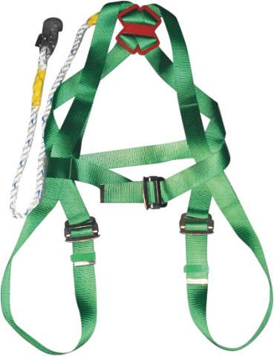
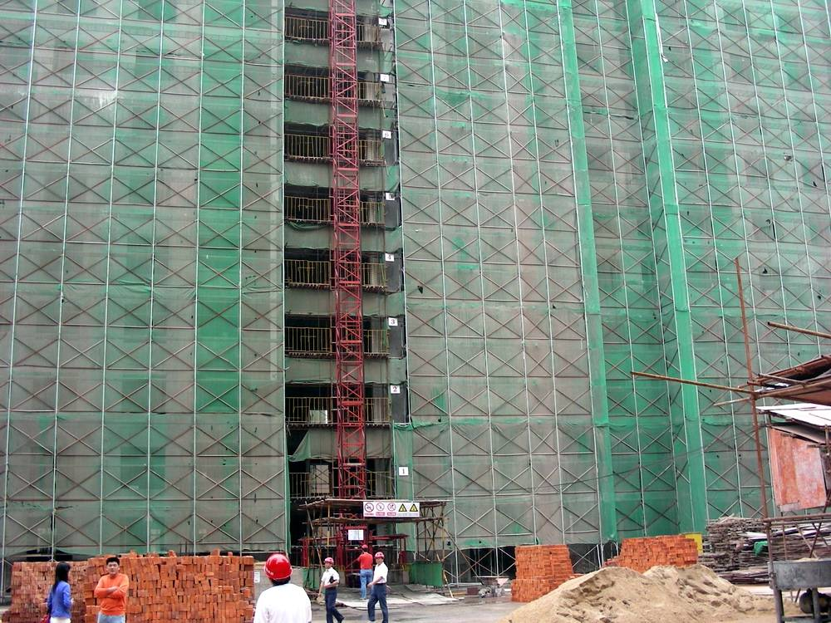
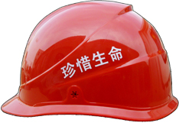
高处作业安全防护措施
安全“三宝”
安全帽
安全带
安全网

Slide 14
“四不”原则
不伤害自己
不伤害他人
不被他人伤害
不看着他人被伤害

Slide 15
（二）坍塌篇

Slide 16
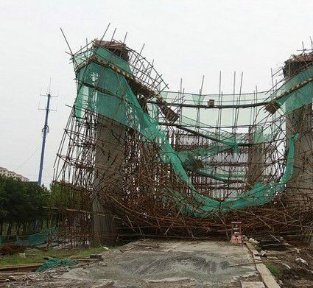
坍塌的定义
指物体在外力或重力作用下，超过自身的强度极限或因结构稳定性破坏而造成的事故，如挖沟时的土石塌方、脚手架坍塌、堆置物倒塌等。

Slide 17
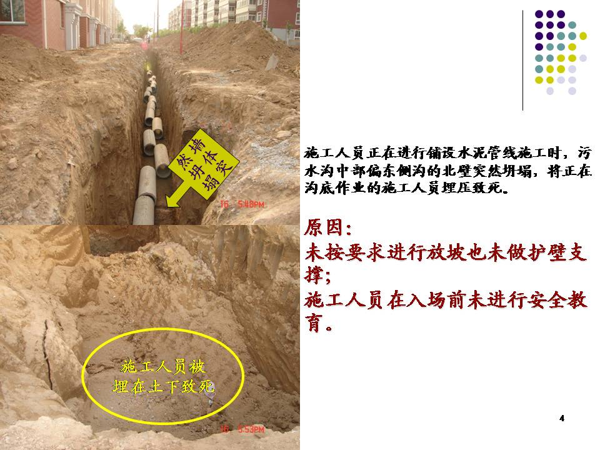
一些典型的施工安全事故图片

Slide 18
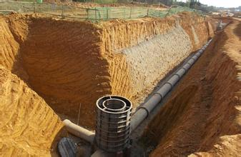
从案例中我们总结：
1.坑、沟、槽土方开挖，深度超过1.5 米以下的，必须按规定放坡或支护。
放坡示例图

Slide 19
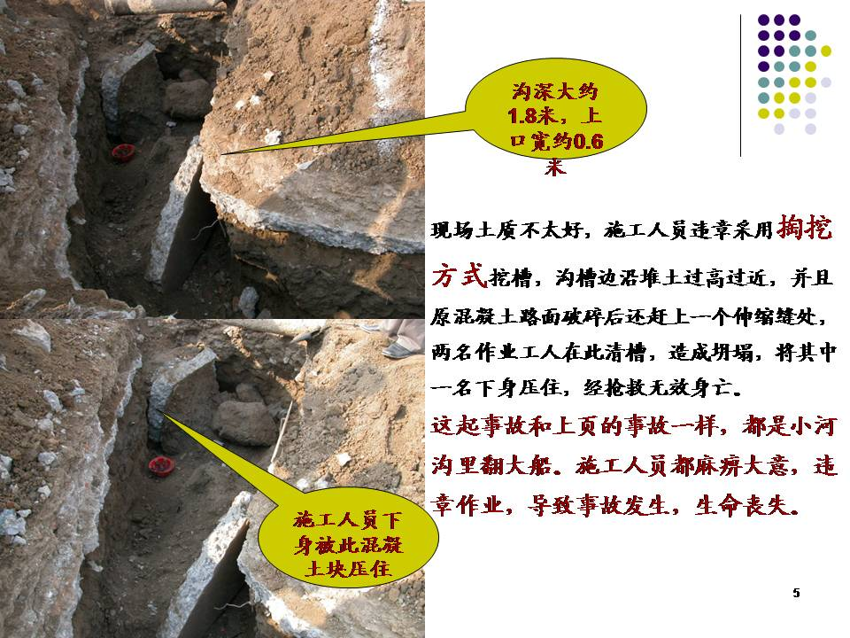
案例分析

Slide 20
从案例中我们总结：
1.挖掘土方应从上而下施工，禁止采用挖空底脚的操作方法，并做好排水措施。
2.挖出的泥土要按规定放置或外运，不得随意沿围墙或临时建筑堆放。
3.基坑、井坑的边坡和支护系统应随时检查，发现边坡有裂痕，疏松等危险征兆，应立即疏散人员采取加固措施，消除隐患。

Slide 21
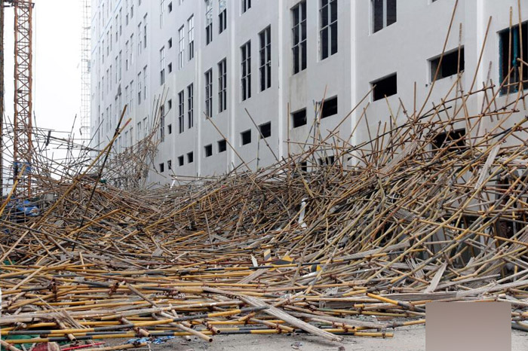
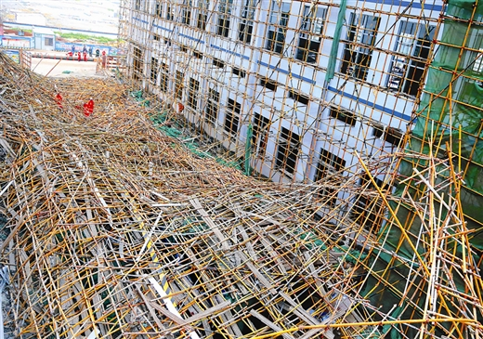
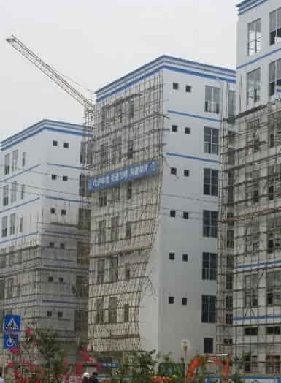
违章交叉作业、搭设不合理！
2015年3月16日，广西南宁市一在建工业标准厂房脚手架发生坍塌事故，造成6人死亡，3人重伤，7人轻伤。事故发生前，工人正进行脚手架拆除作业，未按拆除由上而下、四周环绕拆除作业，采取了上下交叉、单面拆除作业；而在脚手架搭设时连墙件设置数量偏少、超过二十米高度未进行悬挑式脚手架搭设。

Slide 22
从案例中我们总结：
1.交叉作业要注意制定安全措施，错开作业时间或工序，脚手架搭设必须严格按照规范及方案要求。
2.我部桥梁工区牵涉脚手架较多，特别后期箱梁支架模板体系，采用满堂支架搭设；必须按照专项施工方案进行施工作业。

Slide 23
此外，在预防坍塌事故的预防措施中还应注意：
1.各种模板支撑，必须按照模板支撑设计方案要求，立杆、横杆间距必须满足要求，不能减少和扩大，特别是采用木支撑施工法，防止模板砼施工时坍塌。
2.施工中必须严格控制建筑材料、模板、施工机械、机具或其他物料在支架或工作平台上的堆放数量和重量，以避免产生过大的集中荷载，造成支架扭曲或工作平台断裂坍塌。
3.距临时围墙2 米内不能搭建宿舍、仓库等设施。
4.安装和拆除大模板，吊车司机与安装人员应经常检查索具，密切配合，做到稳起、稳落、稳就位，防止大模板大幅度摆动，碰撞其他物体，造成倒塌。

Slide 24
（三）物 体 打 击 篇
PPT模板下载：www.1ppt.com/moban/ 行业PPT模板：www.1ppt.com/hangye/
节日PPT模板：www.1ppt.com/jieri/ PPT素材下载：www.1ppt.com/sucai/
PPT背景图片：www.1ppt.com/beijing/ PPT图表下载：www.1ppt.com/tubiao/
优秀PPT下载：www.1ppt.com/xiazai/ PPT教程： www.1ppt.com/powerpoint/
Word教程： www.1ppt.com/word/ Excel教程：www.1ppt.com/excel/
资料下载：www.1ppt.com/ziliao/ PPT课件下载：www.1ppt.com/kejian/
范文下载：www.1ppt.com/fanwen/ 试卷下载：www.1ppt.com/shiti/
教案下载：www.1ppt.com/jiaoan/

Slide 25
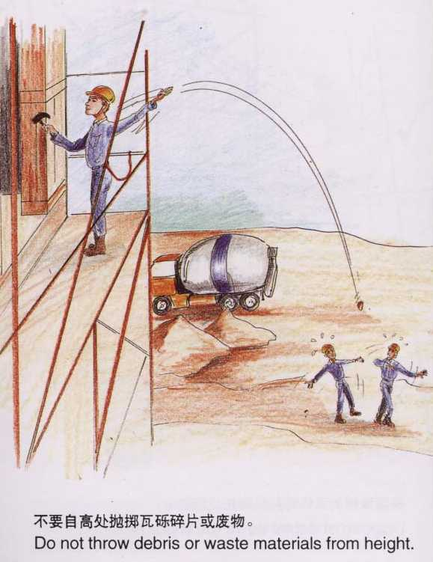
物体打击的定义
所谓物体打击，是指失控的物体在惯性力或重力等其他外力的作用下产生运动，打击人体而造成人身伤亡事故。不包括主体机械设备、车辆、起重机械、坍塌等引发的物体打击。

Slide 26
常见的物体打击事故有哪几类？
1. 在高空作业时，由于工具零件、砖瓦、木块等物从高处掉落伤人；
2. 人为乱扔废物、杂物伤人；
3. 起重吊装、拆装、拆模时，物料掉落伤人；
4. 设备带“病”运行，设备中物体飞出伤人；
5. 设备运转中，违章操作，用铁棍捅卡料，铁棍飞弹出去伤人；
6. 压力容器爆炸的飞出物伤人；
7. 炮机作业中乱石伤人等。

Slide 27
事 故 案 例
某年4月5日下午，某市某花园二期工程37号房，2名钢筋工用井字架吊臂吊钢筋时，因为钢筋绳索不够，用了生麻绳代替了一些，导致在吊运过程中索具断裂，钢筋坠落击中施工员头部，造成一起物体打击死亡事故。

Slide 28
事 故 分 析
1. 现场二名钢筋工负责捆绑钢筋，采用了生麻绳作为索具，索具的破断力不够。
2. 该名施工人员安全意识淡薄，站位不当，不应站在吊臂下。
3. 现场安全管理薄弱，施工安全技术措施不落实，对作业人员使用麻绳吊运钢筋的违章行为没有及时提出制止。

Slide 29
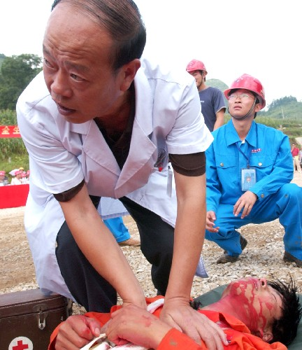
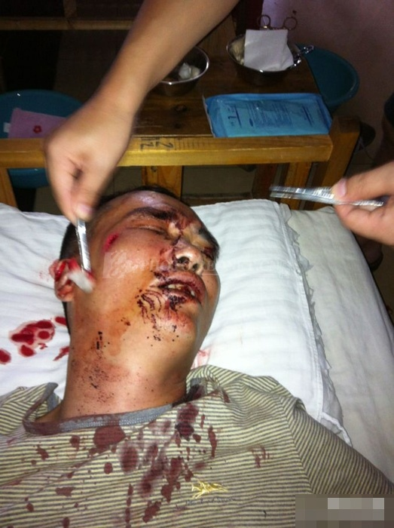
事故图片

Slide 30
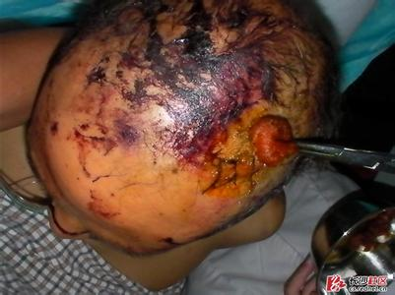
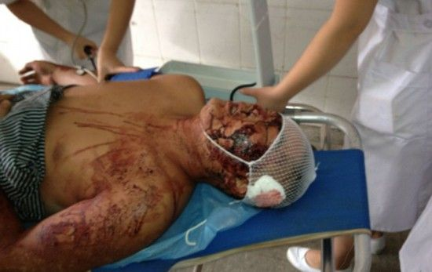
事故图片

Slide 31
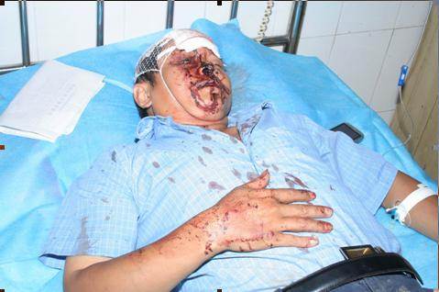
事故图片
违章不一定出事故
出事故必是违章

Slide 32
物体打击防护措施
做好安全防护
正确佩戴安全帽
走安全通道
避免在危险地带停留
服从安全管理
高空重物安全堆放

Slide 33
（四）器 械 伤 害 篇

Slide 34

器械伤害的定义
机械伤害是指机械设备运动（静止）、部件、工具、加工件直接与人体接触引起的挤压、碰撞、冲击、剪切、卷入、绞绕、甩出、切割、切断、刺扎等伤害。不包括车辆、起重机械引起的伤害。

Slide 35



器械伤害发生的原因？
1. 人为原因，管理人员和操作人员的安全意识不到位；
2.违章作业、违章指挥、无证上岗机械安装；
3.使用技术和安全性能差的不合格机械；
4.平常维修保养不及时，存在安全隐患。
提 示 标 志

Slide 36
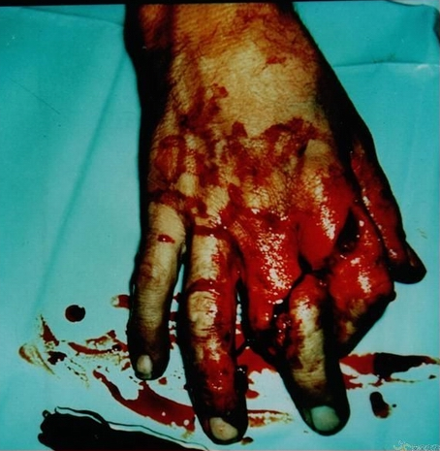
事 故 案 例
2006 年6 月15 日，某厂车工刘某与郭某谈起零件加工任务，抱怨自己的机床太陈旧，离合器不灵便，停车位稍有偏差主轴便会反转，跟维修工说了几次也没调合适。郭某听了之后说“这有什么呀，我给你调。”刘某半信半疑。郭一只手拿螺丝刀拨压弹簧，另一只手扭可调瓦螺帽。突然主轴飞转，将郭两手多指绞成粉碎性骨折。

Slide 37
机械伤害防护措施
1.机械工、信号工持证上岗
2.不乱动不懂的设备
3.严格执行操作规程
4.挖掘机、推土机等操作手必须为规定人员持证上岗
5.严禁违章指挥

Slide 38
（五）触 电 伤 害 篇

Slide 39
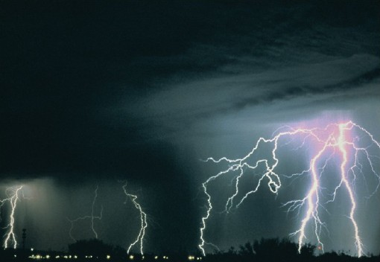
触电事故发生的原因？
1、人为原因，管理人员和操作人员的安全意识不到位；
2、违反安全操作；
3、不使用“TN—S”接零保护系统；
4、电气设备安装不合格；
5、电气设备平常维修保养不及时，存在安全隐患；
6、偶然因数。

Slide 40
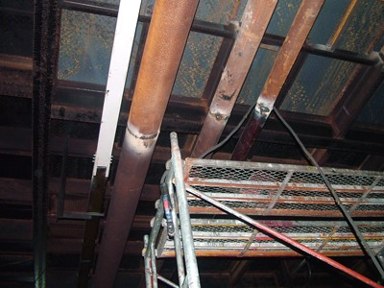
某建筑公司工人张某爬上移动登高架拟对漏水管道进行电焊补漏，另一处工人江某则在登高架上负责监护。9时40分左右，江某听到张某猛叫了一声，见张某拿着电焊钳的手在颤抖，江某上前去拉电焊钳的电线，没拉开，于是迅速爬下移动登高架，关掉电焊机电源，张某随即从移动登高架上掉落下来。后送医院抢救无效死亡。经该医院诊断：张某死于严重颅脑伤和电击伤。
事故案例

Slide 41
事故分析
（1）、事故直接原因：电焊钳绝缘手柄破损漏电，移动登高架操作平台没有安全防护装置，造成触电后坠落，二次伤害致死。
（2）、事故间接原因：作业现场管理不规范，现场监护人员缺乏电工专业知识，电焊机接地线连接不正确。安全教育不到位，作业人员忽视安全操作规程，不系安全带，不戴安全帽，使用不绝缘的帆布手套和绝缘手柄损坏的电焊钳作业，安全交底不明确。安全隐患排查不彻底，未发现电焊钳和移动登高架存在的安全隐患。

Slide 42
临电作业应注意事项
1、使用电动工具
应使用经专业电工检测过的电动工具，发现电动工具的外壳、手柄破裂，电源线破损，插头有损坏时不得使用，要立即更换。
长期不用和受潮的电动工具在使用前，应先让专业电工测量绝缘阻值是否符合要求。
使用电动工具时，不得拆除或更换电动工具的原有插头，禁止不使用插头而将电缆金属丝直接插入电源插座。

Slide 43
2、配电箱、开关箱
配电箱、开关箱内不得存放物品
配电箱、开关箱周围要留出足够2人同时操作的空间和通道，不得堆放任何杂物
3、开关电器的使用、维护
开关电器的熔断器发生断路或其它故障，要找专业电工查明原因，进行修理和维护
非专职电工不得修理各类开关电器，任何人不得用其它金属丝代替熔断丝

Slide 44
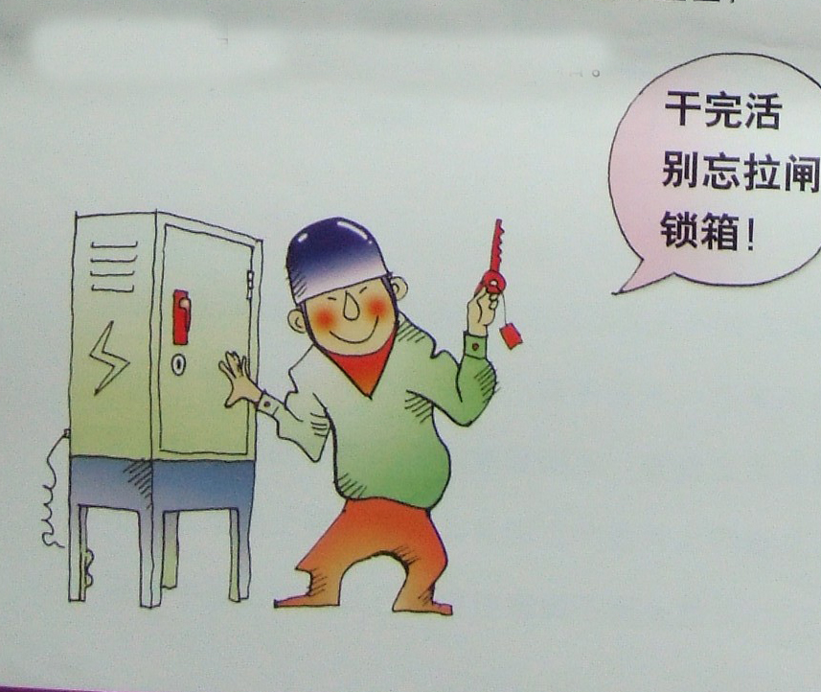
1、使用电动工具时，应先检查电源是否有漏电保护器
2、手持电动工具要经常保养
3、作业完毕后要拉闸电，锁好开关箱、配电箱
4、职工宿舍内不得违规乱接电线和使用电器，禁止电线乱搭乱挂和在电线上晾晒衣服
临时用电防护措施

Slide 45
（六）火 灾 伤 害 篇

Slide 46
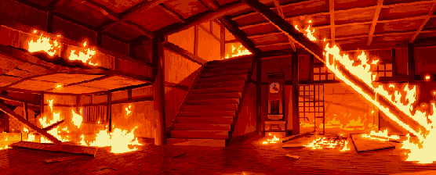
火灾的定义
火灾发生的必然条件是同时具备氧化剂、可燃物、点火源，三要素缺少任何一个，燃烧都不能发生或持续。阻挡三要素的任何一个要素就可以扑灭火灾。建筑施工中发生火灾和爆炸事故，主要发生在储存、运输及施工过程中。

Slide 47
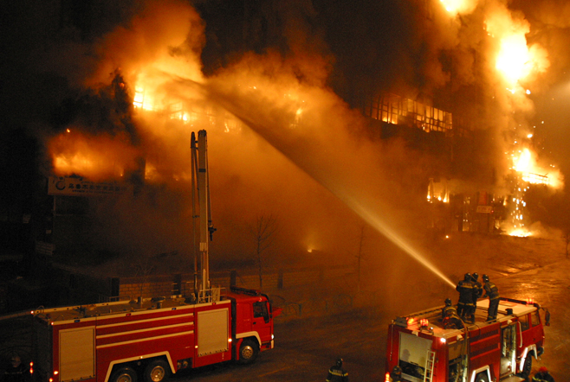
施工现场发生火灾的原因？
1、是违章动火造成，其中80%以上是违章施焊引起建筑材料着火；
2、是由吸烟引起可燃物着火；
3、是由于临电用电不规范，电器电缆等着火而引发火灾；
4、是用电机具设备高温或飞溅火星引燃周围可燃易燃物造成大火。

Slide 48
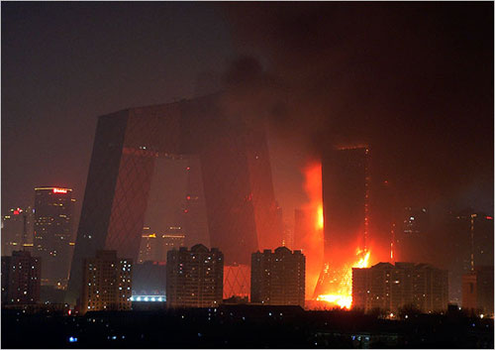
事故案例
2009年2月9日，在建的中央电视台新台址园区文化中心发生特别重大火灾事故。在救援过程中造成1名消防队员牺牲，6名消防队员和2名施工人员受伤。建筑物过火、过烟面积21333平方米，其中过火面积8490平方米，造成直接经济损失16383万元。

Slide 49
事故分析
（1）直接原因：央视新址办违反烟花爆竹安全管理相关规定，未经有关部门许可，在施工工地内违法组织大型礼花焰火燃放活动，在安全距离明显不足的情况下，礼花弹爆炸后的高温星体落入文化中心主体建筑顶部擦窗机检修孔内，引燃检修通道内壁裸露的易燃材料引发火灾。
（2）间接原因：央视新址办违法组织燃放烟花爆竹，对文化中心幕墙工程中使用不合格保温板问题监督管理不力。中央电视台对央视新址办工作管理松弛。
二、有关施工单位违规配合建设单位违法燃放烟花爆竹，在文化中心幕墙工程中使用大量不合格保温板。
三、有关材料生产厂家违规生产、销售不合格保温板。 四、有关单位非法销售、运输、储存和燃放烟花爆竹等。

Slide 50
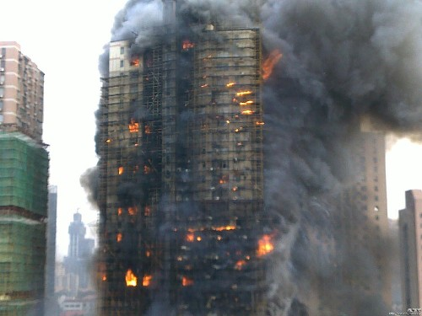
事故案例
2010年11月15日下午2点15分，上海市静安区胶州路一幢28层公寓楼发生特别重大火灾事故，共造成58人死亡，70人受伤。经初步调查分析，该公寓在装修作业中，施工脚手架搭建时，两名电焊工违规实施电焊作业引燃施工防护尼龙网和其它可燃物，在极短时间内形成大面积立体式大火，造成大量人员伤亡和财产损失，是一起因违法违规行为导致的特别重大责任事故。

Slide 51
事故分析
（1）是电焊工无特种作业人员资格证上岗作业，严重违反操作规程，且引发大火后逃离事故现场。
（2）是装修工程违法层层多次分包，导致安全责任不落实。
（3）是施工作业现场管理混乱，安全措施不落实，存在明显的抢工期、抢进度、突击施工行为。
（4）是事故现场违规使用大量尼龙网等易燃材料，导致大火迅速蔓延，人员伤亡和财产损失扩大。
（5）是有关部门安全监管不力，对停产后复工的建设项目安全管理不到位。

Slide 52
从案例中我们总结：
施工现场明火作业必须派专人看火
施工现场电气发生火情时，要先切断电源，再使用二氧化碳灭火器灭火，不能用水及泡沫灭火器灭火，防止发生触电事故
作业完毕离开现场前，用火人员要确认用火已熄灭，周围已无隐患，电源已切断，开箱已锁好
消防器材不得随意挪动
发现火情及时汇报项目部，及时采用消防器材自行灭火。

Slide 53
三、安全警示标志常识
PPT模板下载：www.1ppt.com/moban/ 行业PPT模板：www.1ppt.com/hangye/
节日PPT模板：www.1ppt.com/jieri/ PPT素材下载：www.1ppt.com/sucai/
PPT背景图片：www.1ppt.com/beijing/ PPT图表下载：www.1ppt.com/tubiao/
优秀PPT下载：www.1ppt.com/xiazai/ PPT教程： www.1ppt.com/powerpoint/
Word教程： www.1ppt.com/word/ Excel教程：www.1ppt.com/excel/
资料下载：www.1ppt.com/ziliao/ PPT课件下载：www.1ppt.com/kejian/
范文下载：www.1ppt.com/fanwen/ 试卷下载：www.1ppt.com/shiti/
教案下载：www.1ppt.com/jiaoan/

Slide 54
1、安全警示标志的含义
禁止标志：不准或制止人们不安全行动的图形标志。
警告标志：提醒人们对周围环境引起注意的图形 标志。
指令标志：强制人们必须遵守某项规定。做出某种动作或采用防范措施的图形标志。
提示标志：向人们提供某种信息的图形标志。

Slide 55























禁 止 标 志
2、图文分析

Slide 56















警 告 标 志

Slide 57











指 令 标 志

Slide 58
提 示 标 志

Slide 59
四、总 结
除了“六大伤害”之外，工地现场施工的危险因素还很多，如气体中毒、爆炸、起重伤害等等，其中任何一种事故的发生都足以致命，因此我们在日常的工作当中，安全防护措施必须到位，施工过程当中要求安全、稳妥而不要一味贪图省事、便捷；生命只有一次，死亡只是一瞬间的事，但是亲人却要痛苦一辈子！！！

Slide 60
谢谢大家对我们工作的支持！

